Slide 1


МБОУ «Кольчугинская школа №1 им.Авраамова Г.Н.»
«Мастер-класс "Флористический дизайн- создание гармоничной мини-композиции"»
Учитель технологии –
Мустафаева Теслиме Фариковна

Slide 2

Цель:
- стимулировать познавательную деятельность;
- активизировать мыслительную деятельность;
- научиться самовыражать настроение и свое внутреннее мировосприятие;
- расшить свой кругозор и знания с области растениеводства;
- воспитание ответственности, заботы и терпения;
- воспитание экологической ответственности, любовь к природе и окружающей среде.

Slide 3
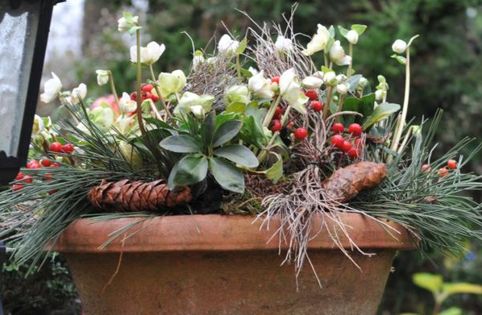
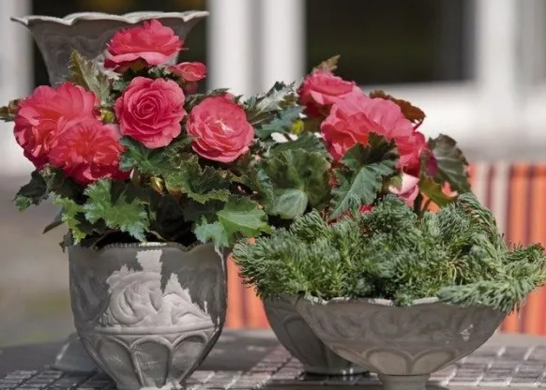
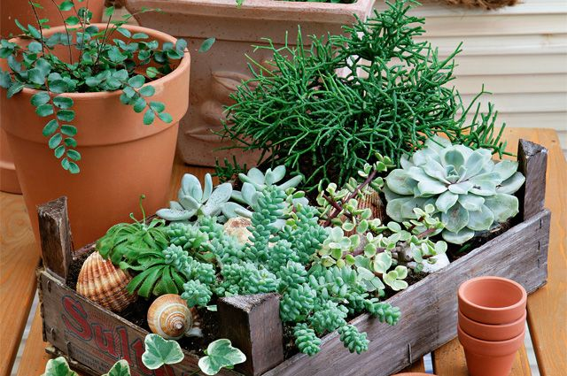
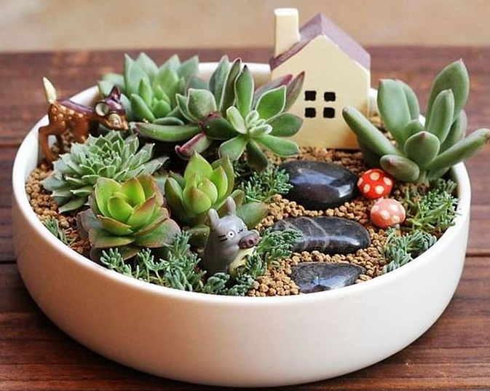
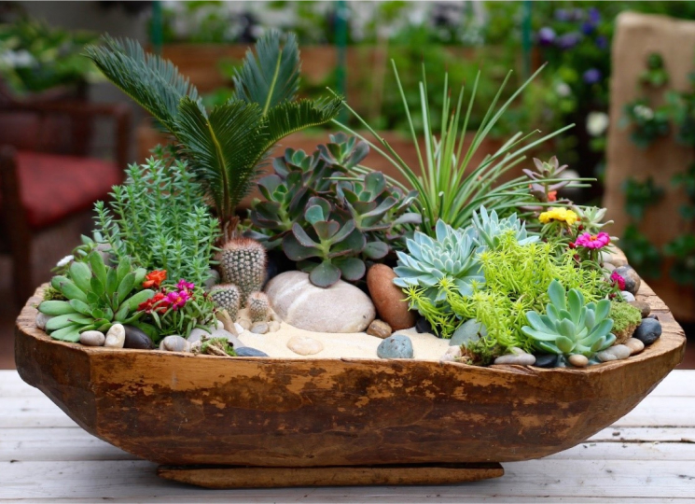
Виды композиций
Мини -сад внутри общей емкости
В этом случае несколько растений размещаются в вазоне, корзине, горшке необычной формы

Slide 4
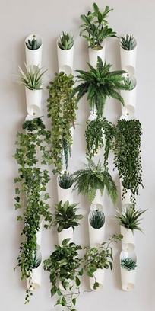
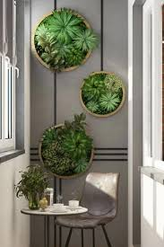
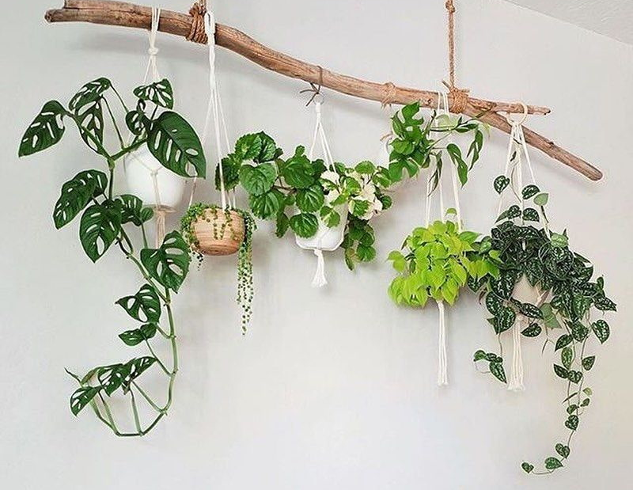
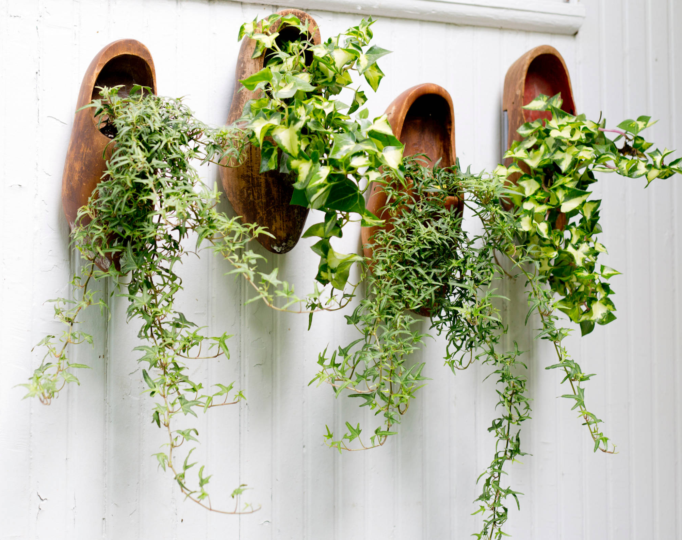
Виды композиций
Вертикальные панно из цветов
В этом случае создается целая картина из цветов. Внутри картины находится почва, она укреплена, чтобы не выпадать из панно, в нее высаживаются растения.

Slide 5
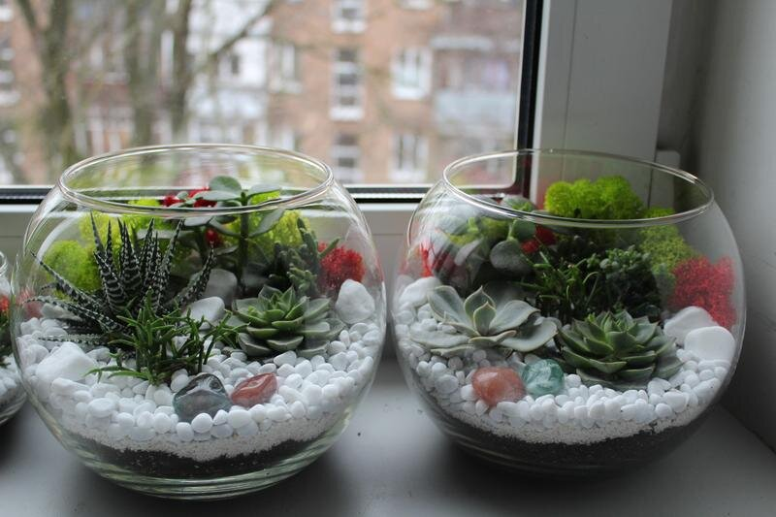
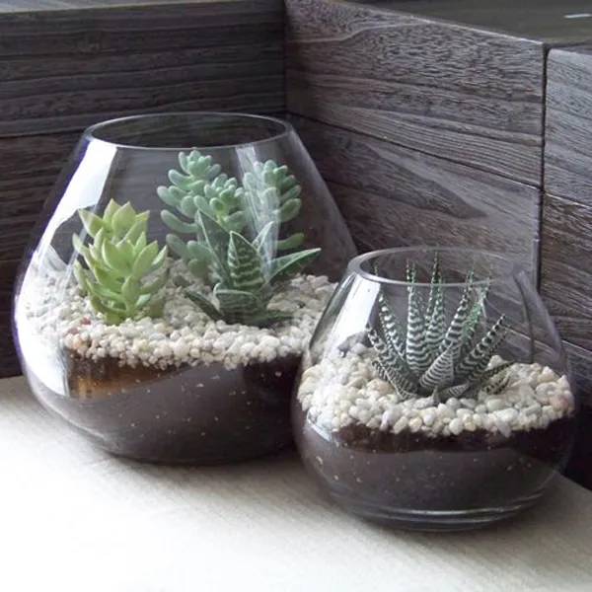
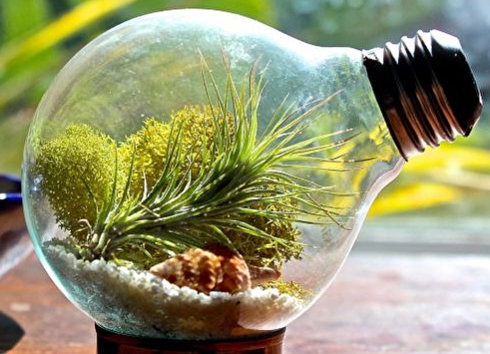
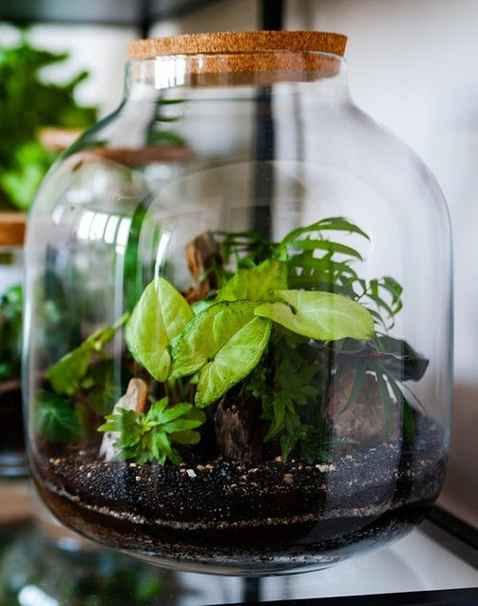
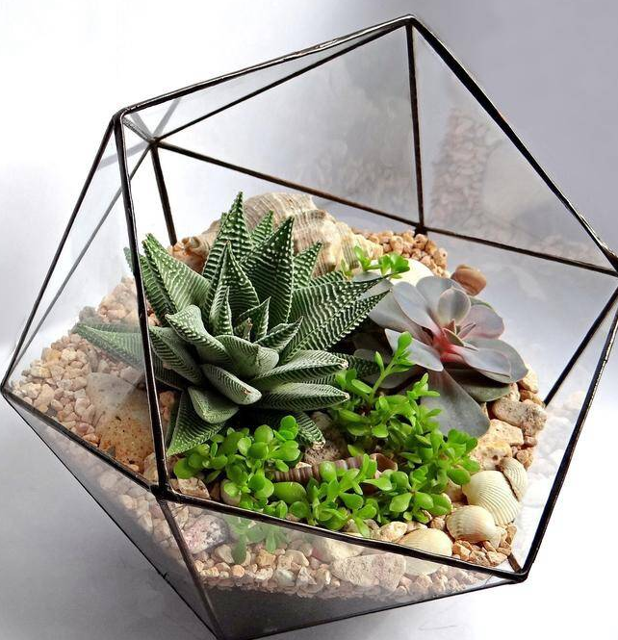
Виды композиций
Флорариум
Растения высаживаются в стекленную емкость

Slide 6
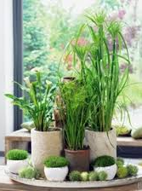
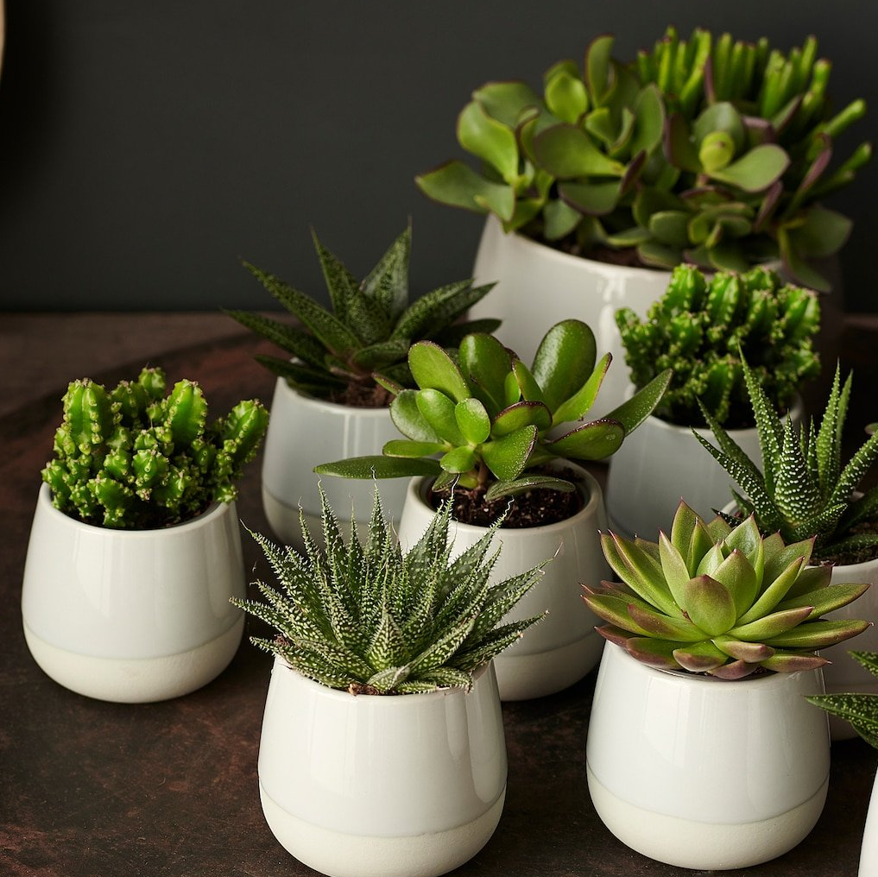
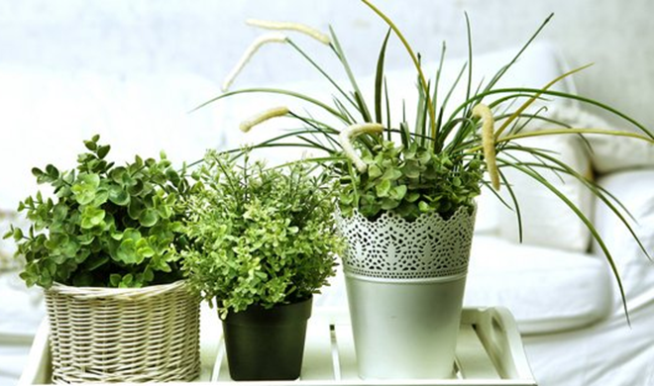
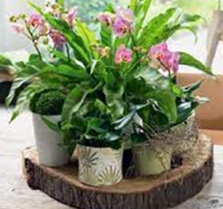
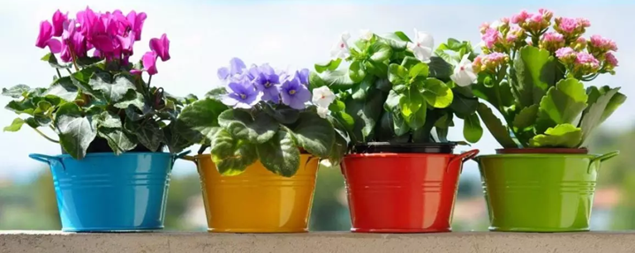
Виды композиций
Горшечная группа
В этой композиции растения высаживаются в небольшие горшки, которые выставляются в общую подставку.

Slide 7
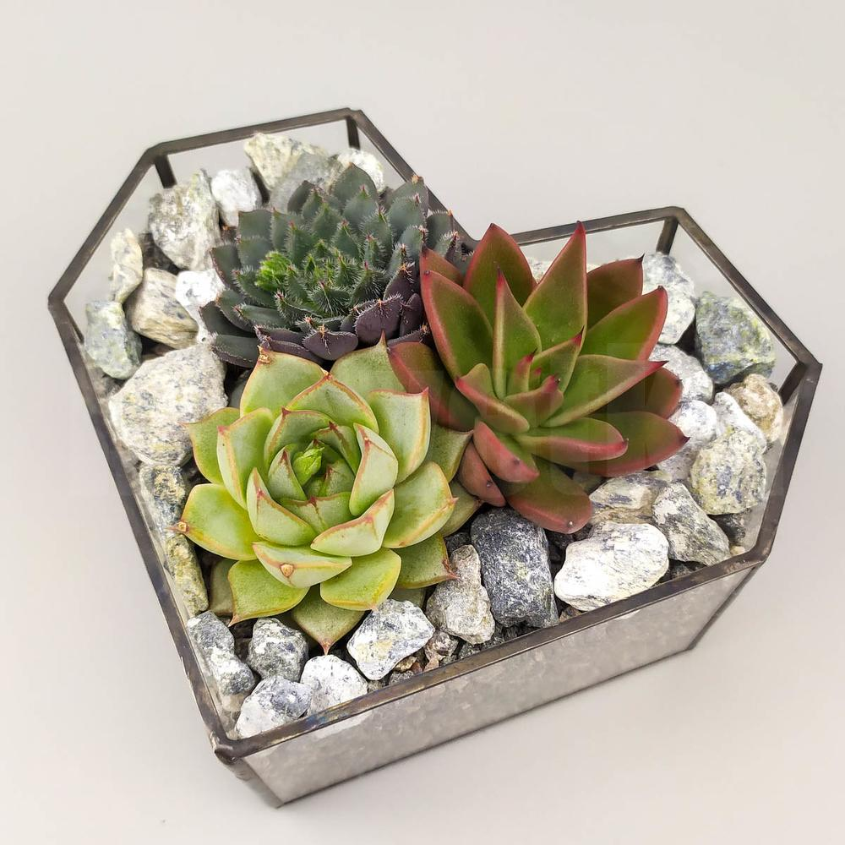
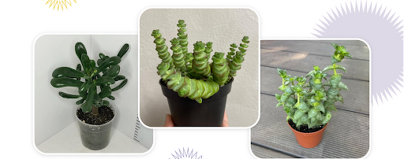
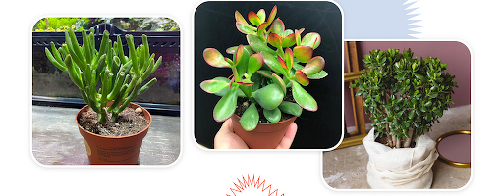
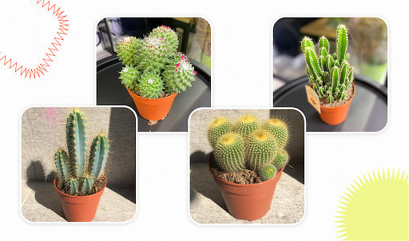
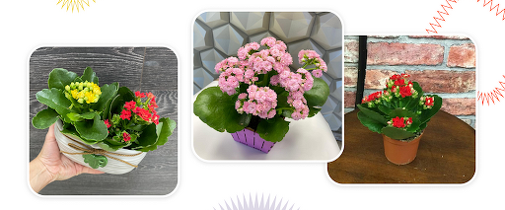
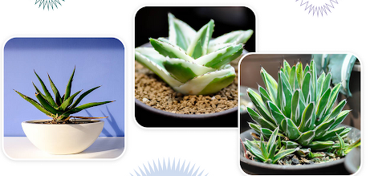
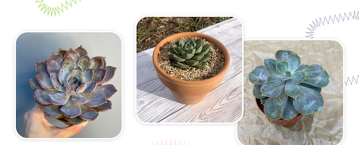
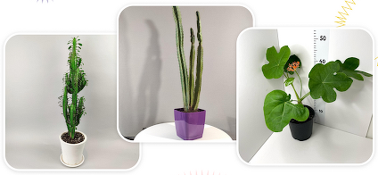
Разновидности растений
Суккуленты- группа растений, объединенных общим признаком: умением сохранять в тканях запас воды (плотные, сочные, приземистые, почти полностью сидят в земле, а на поверхности остаются только кончики листьев, которые по форме очень напоминают камни).
крассулы
толстянковые
кактусы
каланхоэ
агавовые
эхеверия
молочайные

Slide 8
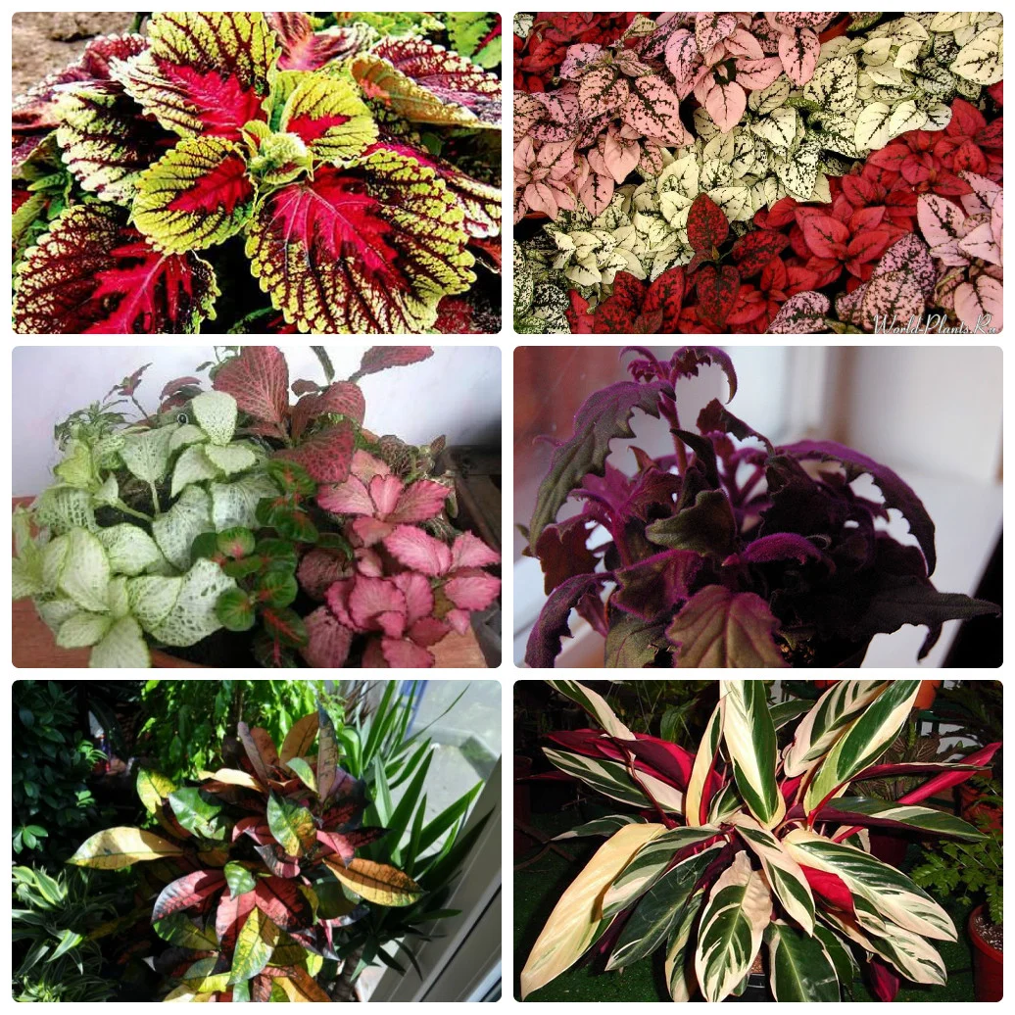
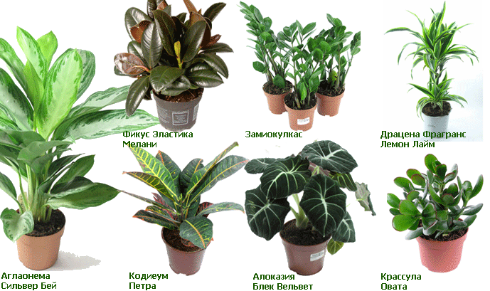
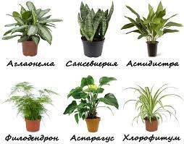
Разновидности растений
Декоративно-лиственные комнатные растения

Slide 9
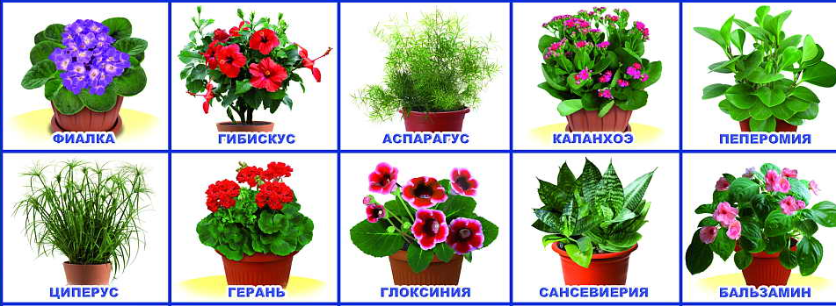
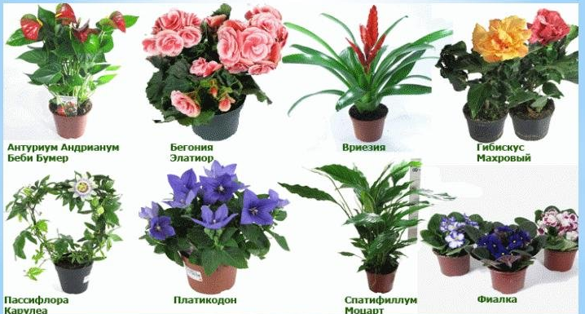
Разновидности растений
Декоративно-цветущие растения

Slide 10
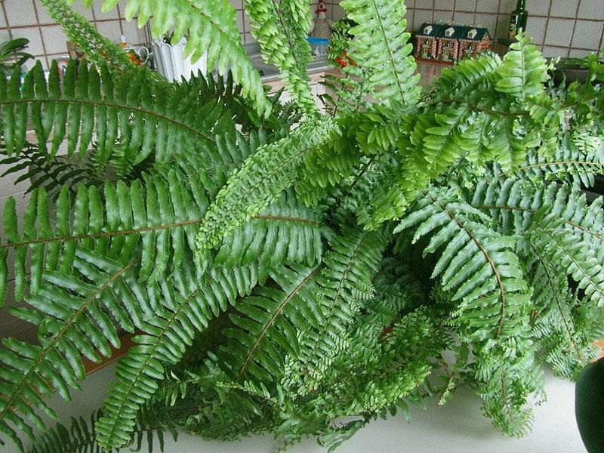
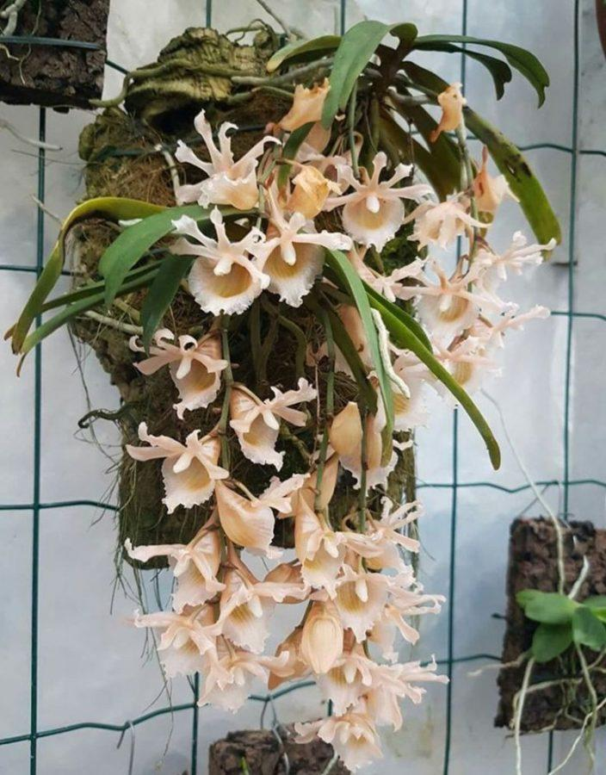
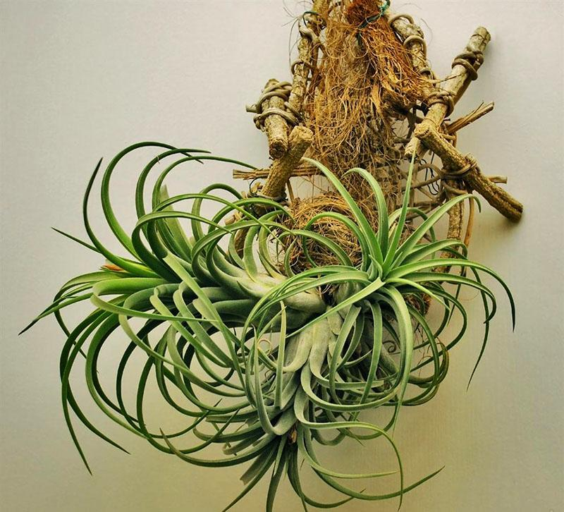
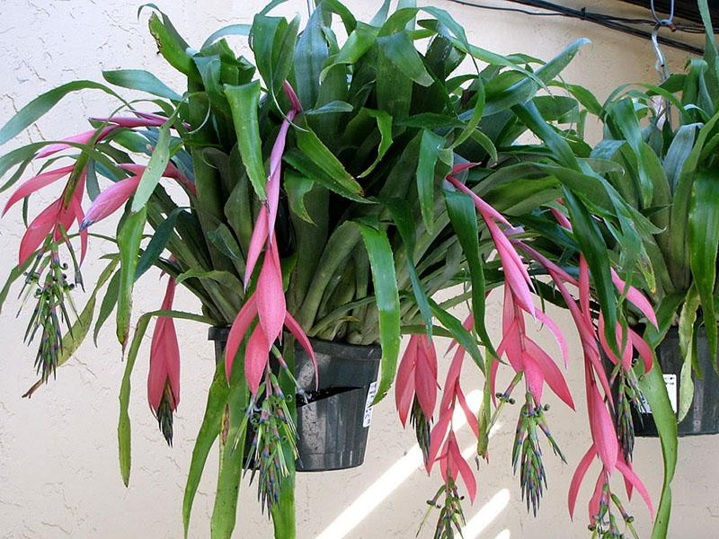
Растения-эпифиты
Эпифиты – растения, растущие на стволах и ветвях деревьев и даже листьях. Они используют деревья как опору, но не паразитируют на них (бактерии, грибы, водоросли, лишайники, мхи и сосудистые растения).
Папоротник
Тилландсия
Бильбергия

Slide 11
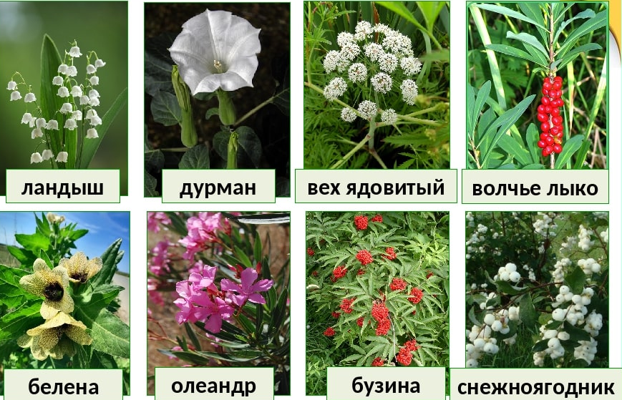
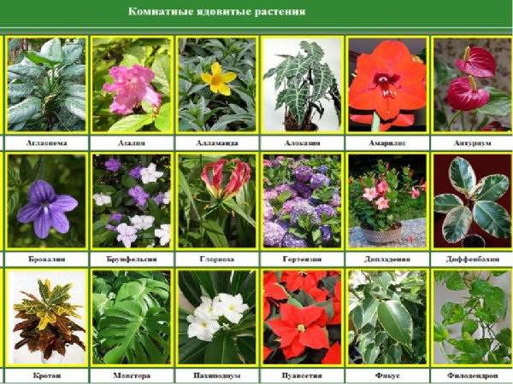
Внимание! Ядовитые растения!

Slide 12
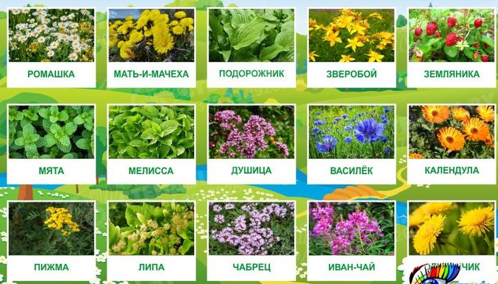
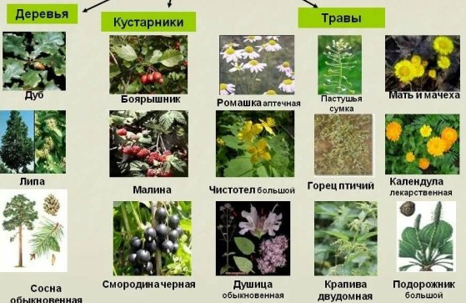
Изучение лекарственных растений

Slide 13
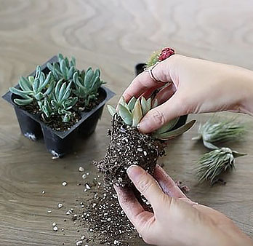
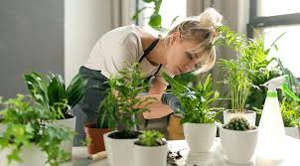
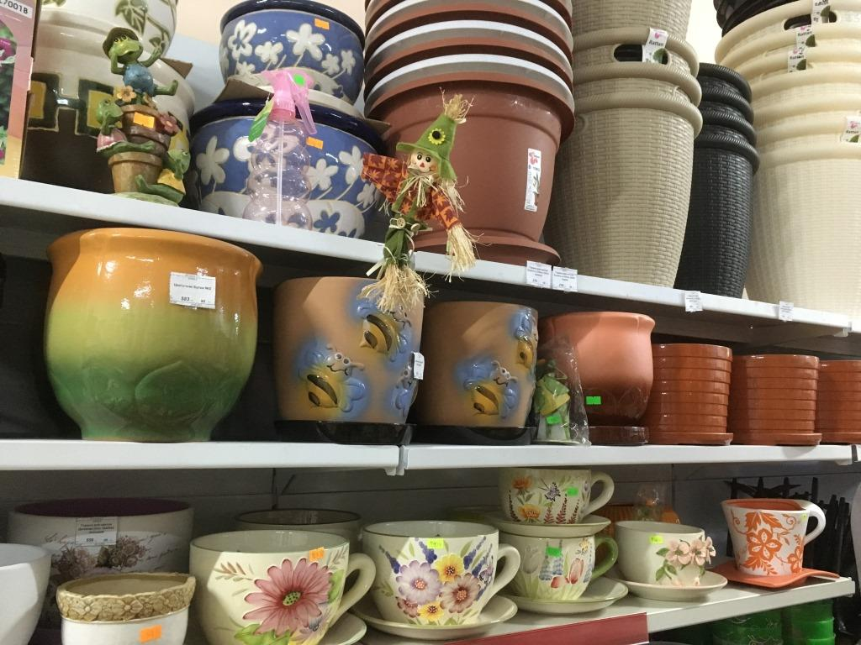
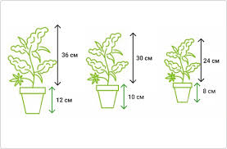
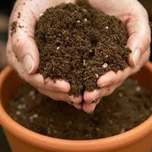
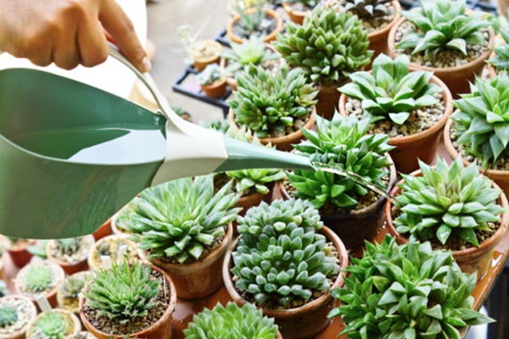
Правила составления композиции
Выбор растений
Выбор емкости
Выбор грунта
Посадка и полив

Slide 14
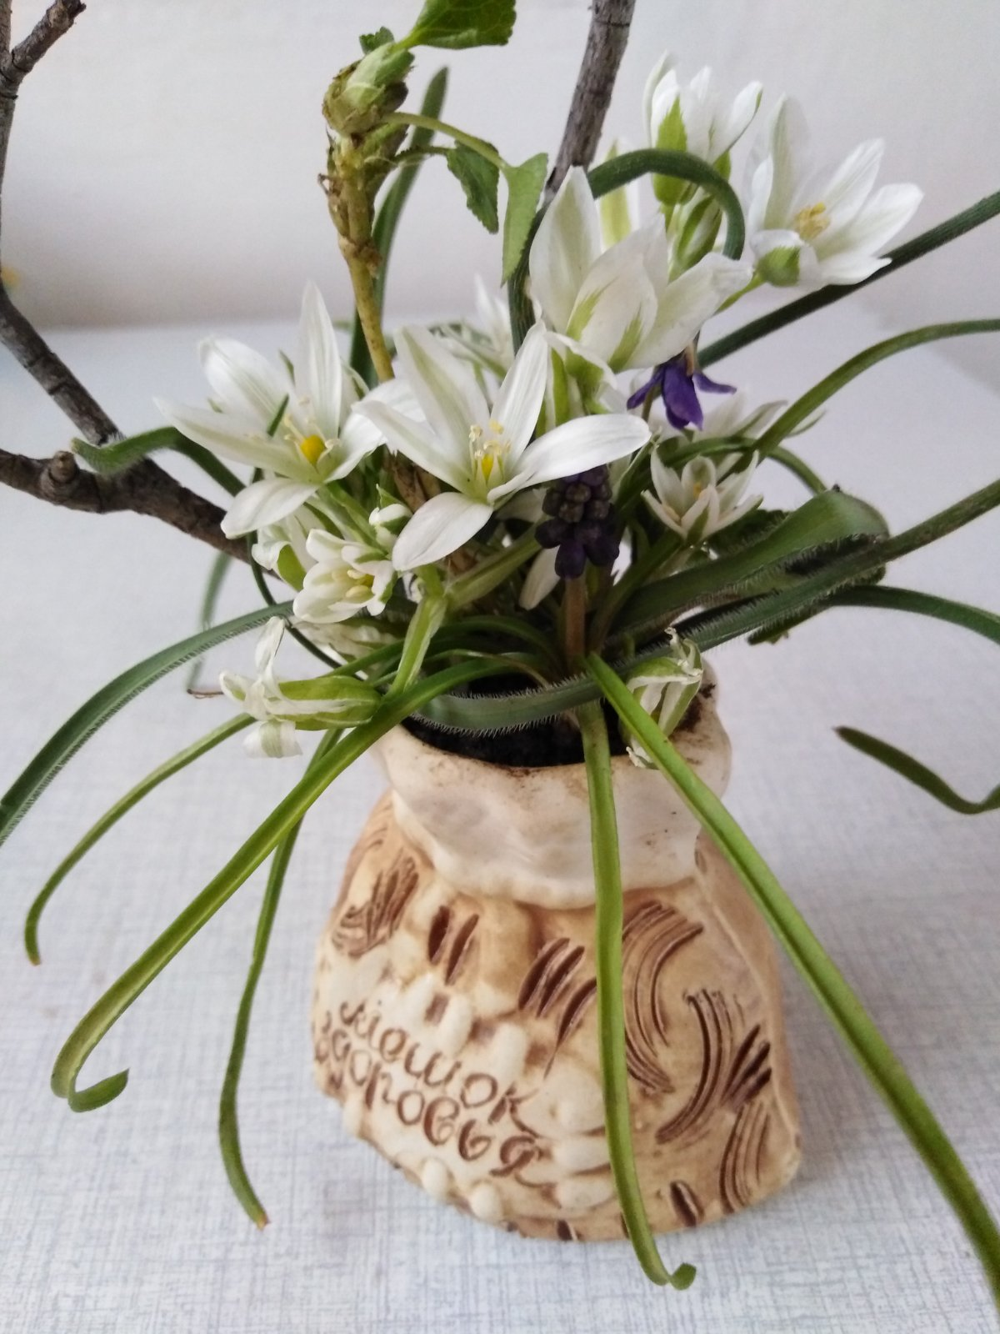
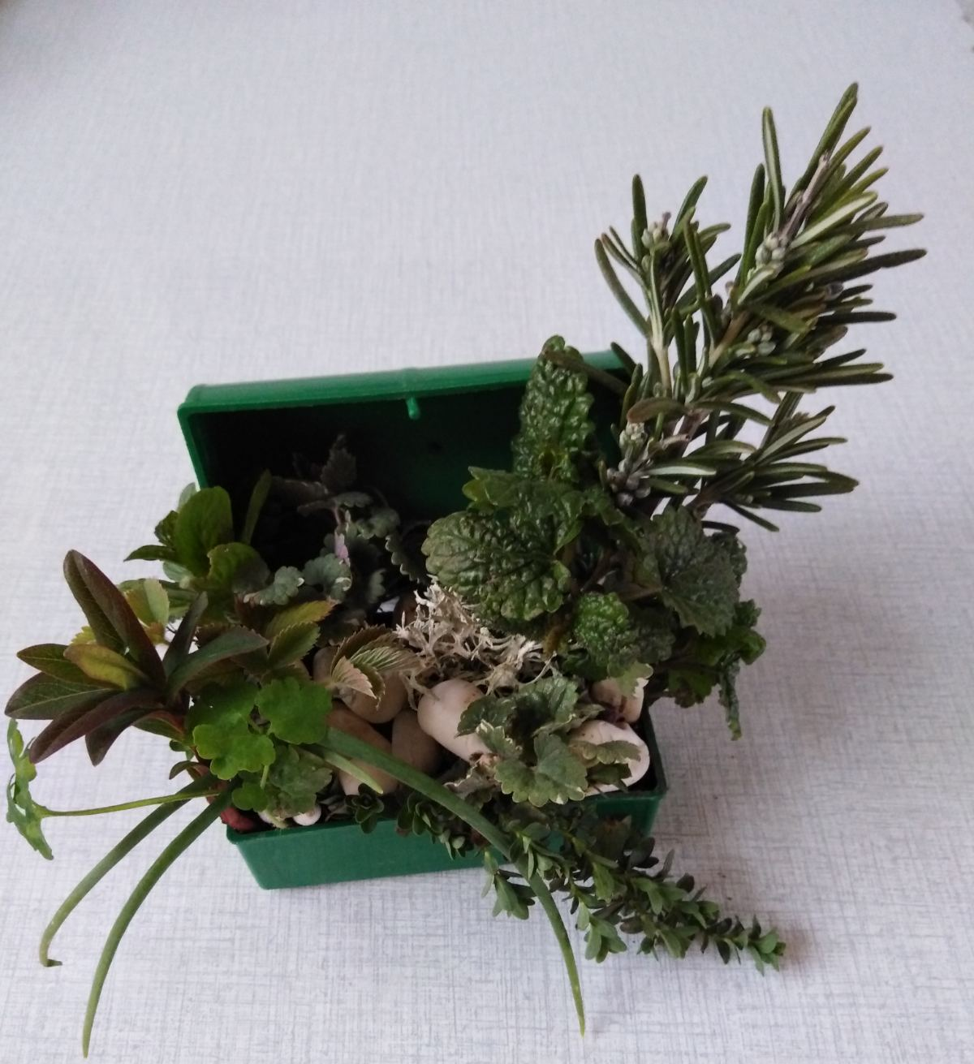
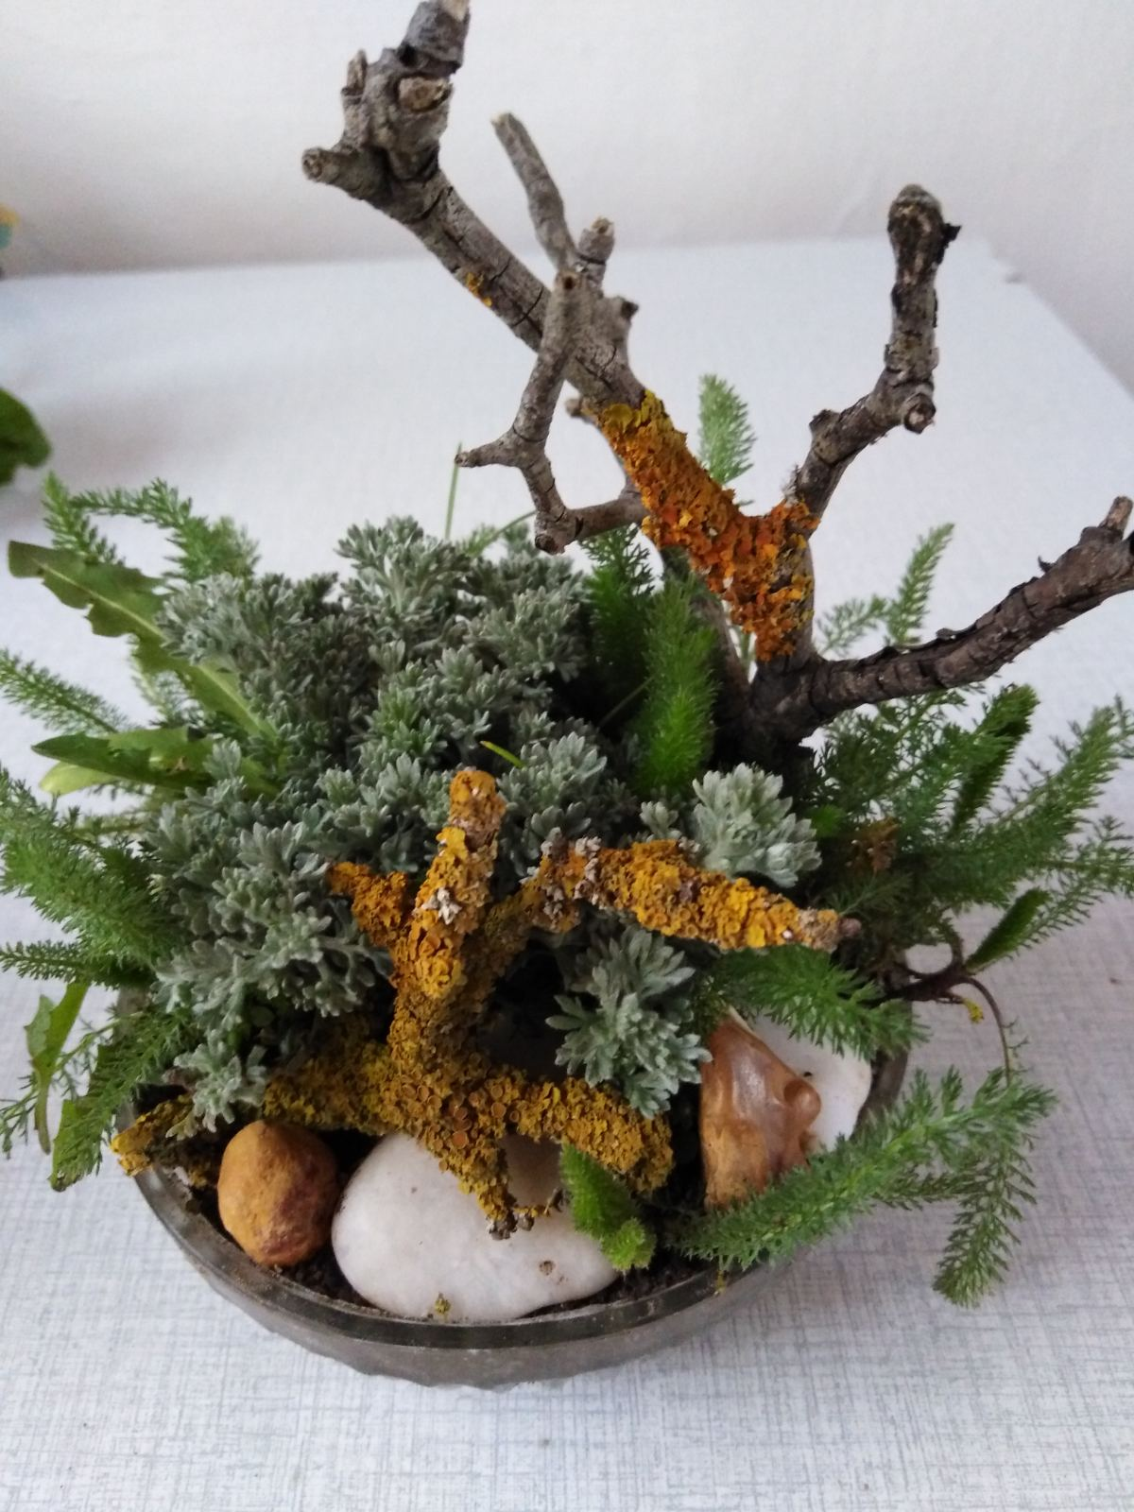
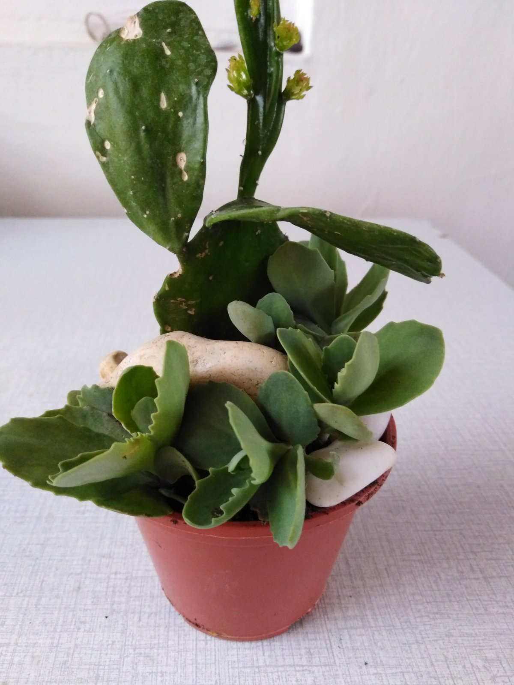

Составление композиции

Slide 15


